Slide 1
Sammanhållen planering – Etapp 1
Ett steg mot att visualisera en digital sammanhållen planering på 1177 Vårdguiden för invånare.
Öppen demo
2021-05-07

Slide 2
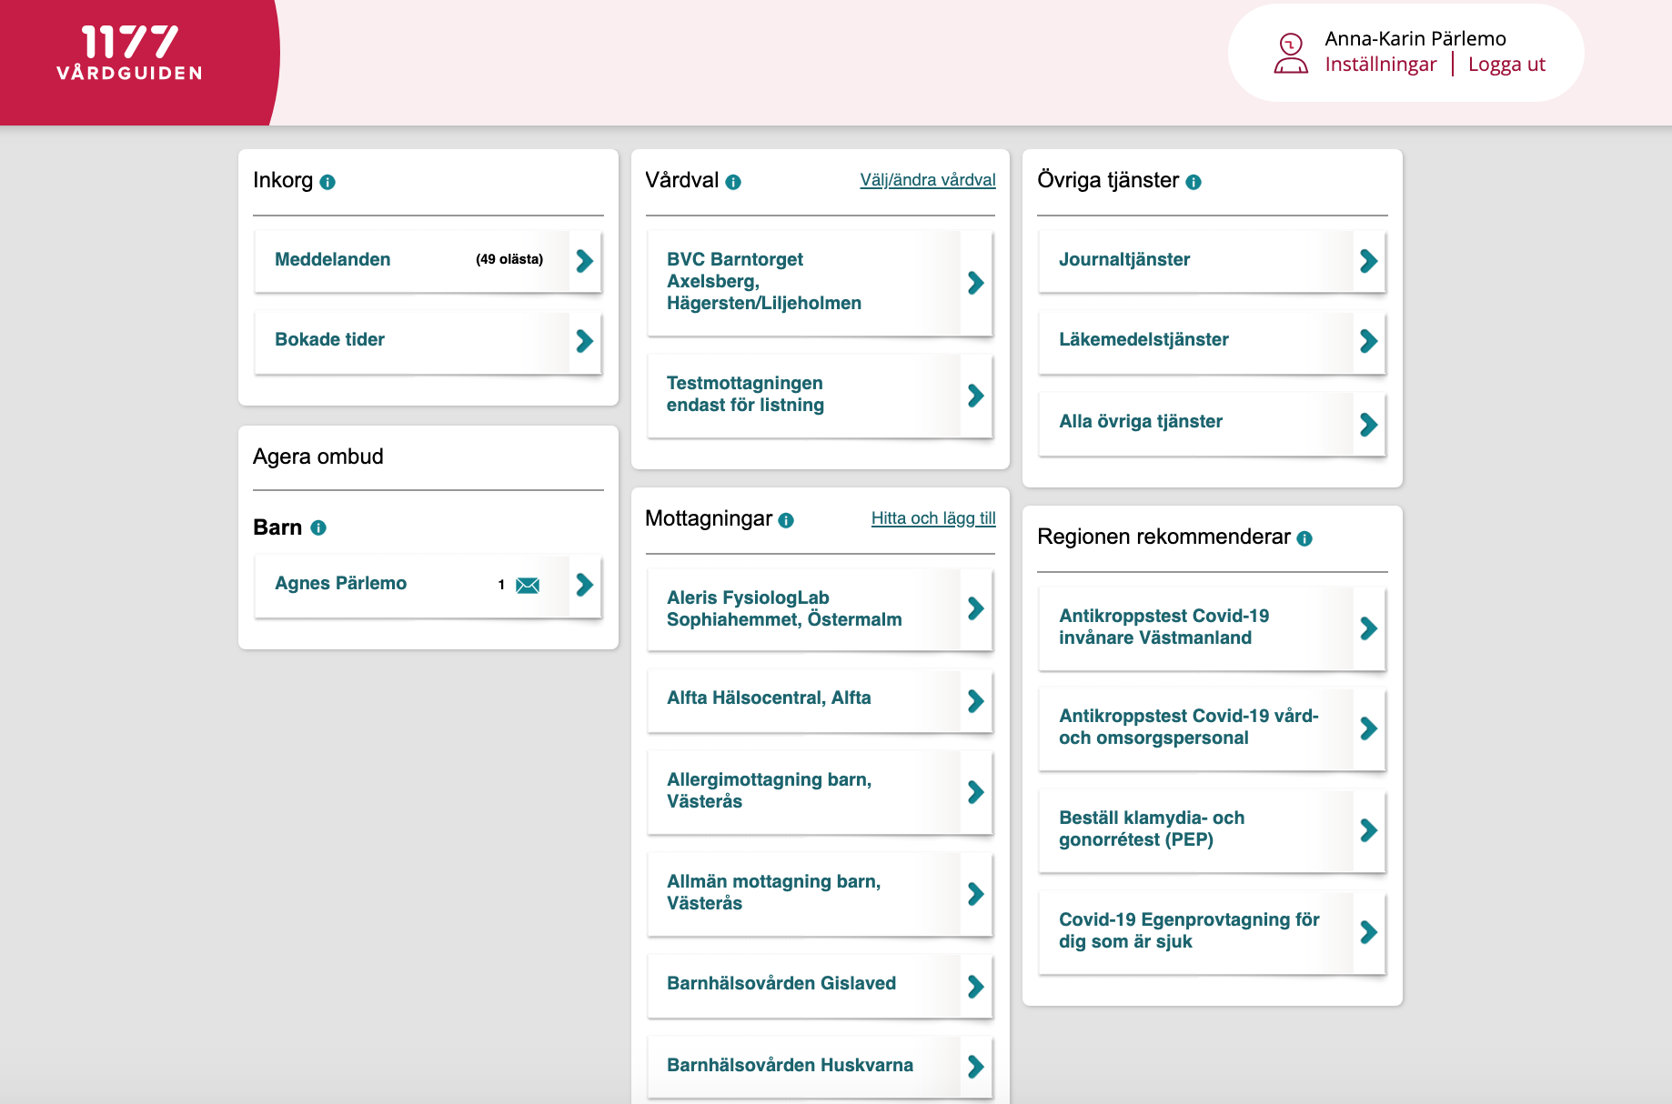
Startsidan som den såg ut tidigare

Slide 3
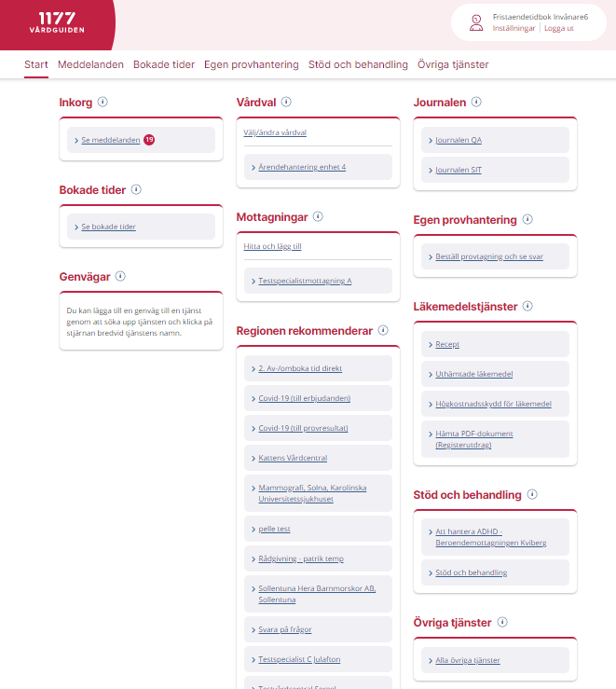
Nya startsidan
Navigationsbar för enklare navigering
mellan tjänster
Journalen och Egen provhantering visas direkt på invånarens startsida
Invånaren kan själv lägga till genvägar till tjänster som hen vill ha snabb åtkomst till
Invånare som har pågående moment i Stöd och behandling når dessa direkt från startsidan
Notes:
Ny grafisk profil
Navigationsbar
Bokade tider I en egen ruta (tidigare under inkorg)
Genvägar (OBS fel namn, favoriter, I skissen)
Journalen på startsidan
Egen provhantering på startsidan (OBS fel länknamn)
Recept och läkemedel I en egen ruta
Navigationsbar planerat till slutet av mars övrigt släpps den 9 februari

Slide 4
Invånare kan bifoga filer i kommunikation med vården

Slide 5
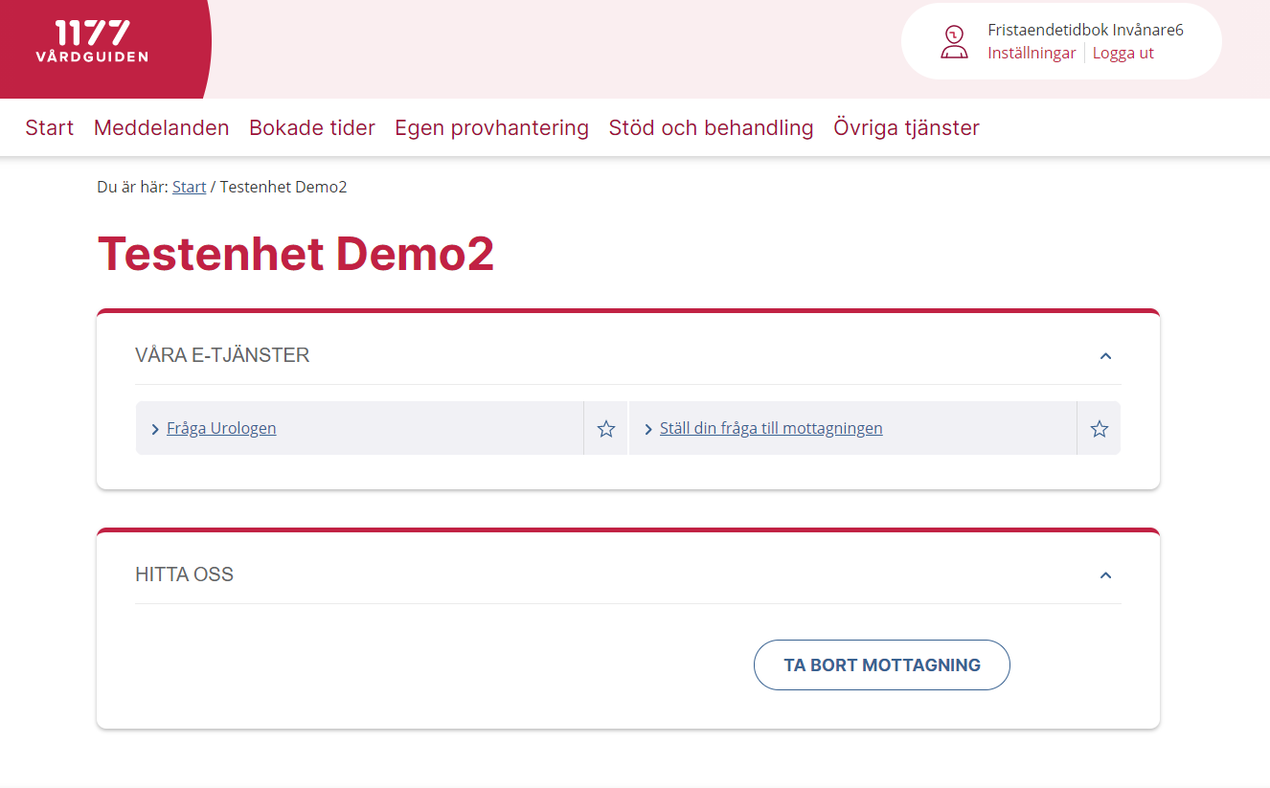

Slide 6
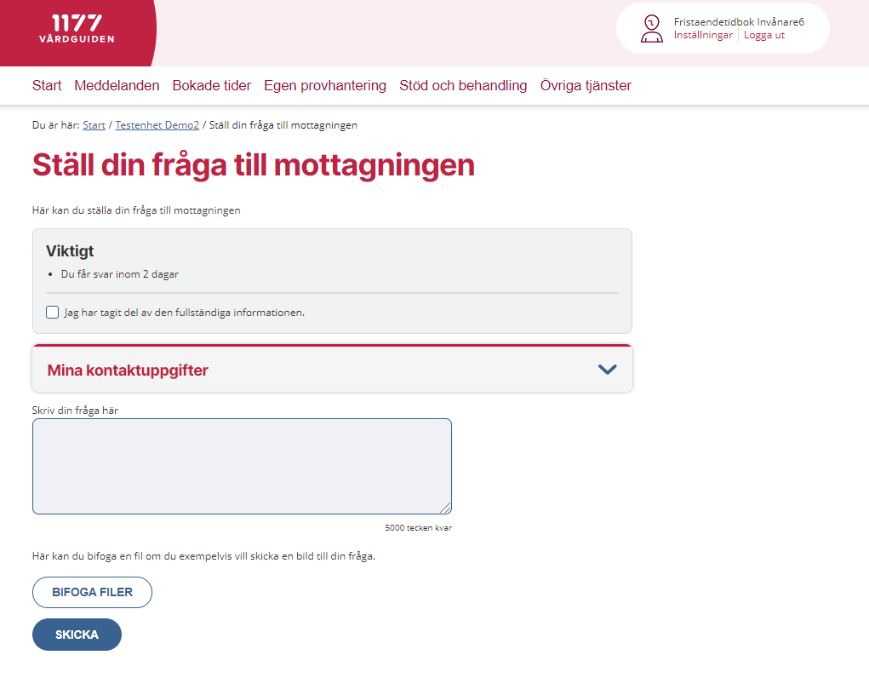

Slide 7
Ombudsfunktion i Stöd och behandling

Slide 8
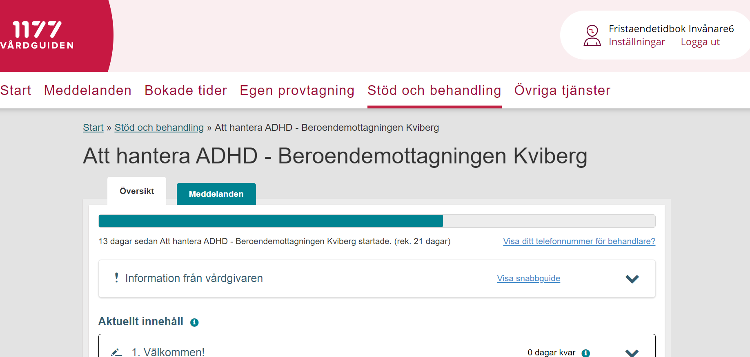
Utmaningar/lärdomar
Funktioner i olika tjänster som har samma benämning
Navigationsbar – gemensam funktion över flera tjänster. Vem förvaltar och hur hanteras förändringar/releaser?

